Slide 1
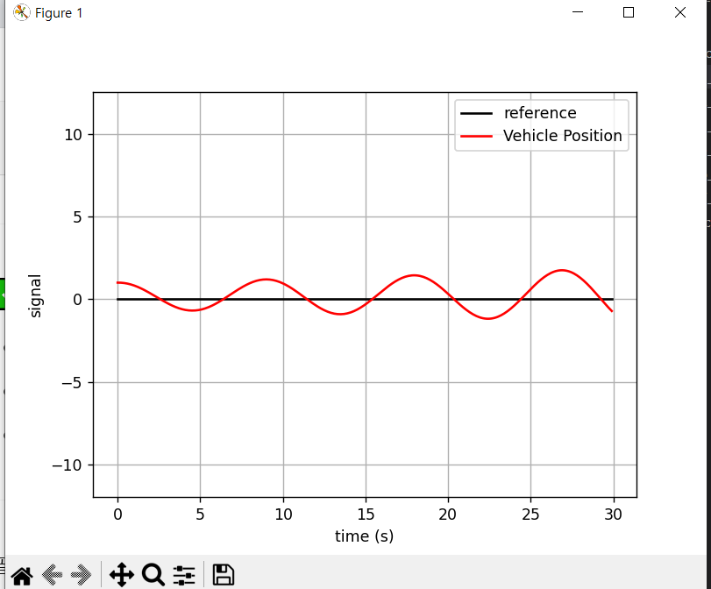
1. P Controller
PID control examples
아래 그림과 같이 모형 자동차가 주어진 경로를 따라 주행하고자 합니다. 모형차는 Y 방향으로 힘 Fy를 가하여 제어가 가능합니다.
Error 에 비례한 제어를 하는 P 제어기를 설계하여 ex01_P_Controller.py 에 코드를 작성해 보세요. [10점]
y
Input : Fy
y0 = 1
m = 1
Reference : y = 0
x

Slide 2
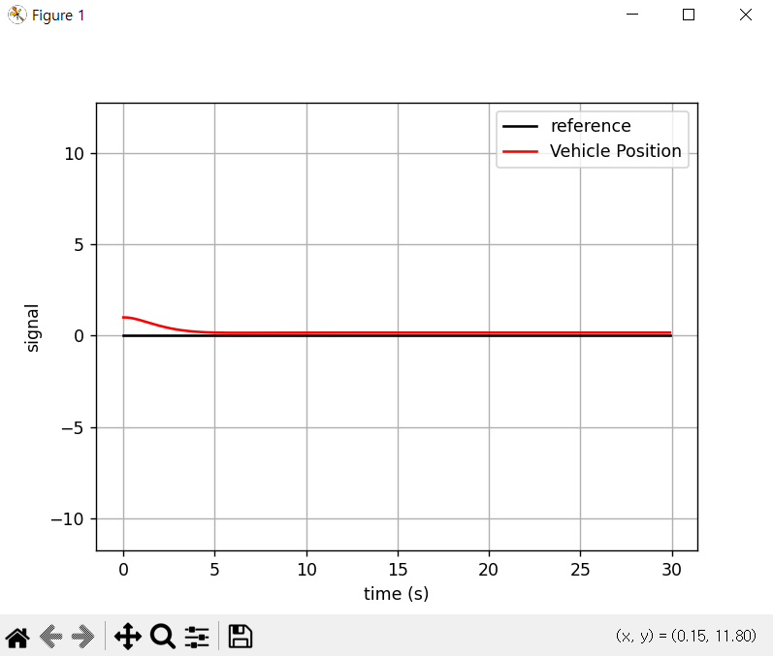
2. PD Controller
PID control examples
제어가 마음대로 잘 되나요? 잘 되지 않는다면 이번엔 PD 제어기를 설계하여 ex02_PD_Controller.py 에 코드를 작성해 보세요. [10점]
y
Input : Fy
y0 = 1
m = 1
Reference : y = 0
x

Slide 3
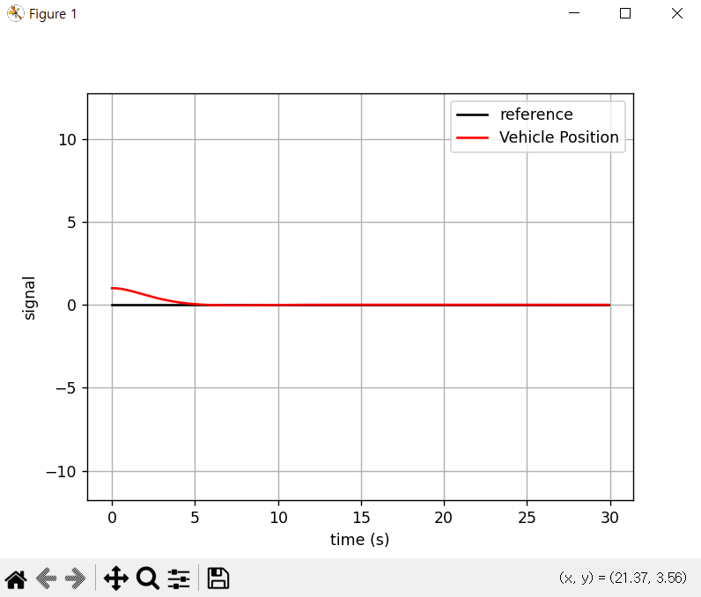
3. PID Controller
PID control examples
제어가 제법 마음에 들었나요? 이번엔 PID 제어기를 설계하여 Steady state error 도 상쇄시키도록 ex03_PID_Controller.py 에 코드를 작성해 보세요. [10점]
y
Input : Fy
y0 = 1
m = 1
Reference : y = 0
x

Slide 4
4. Comparing PID Controller
PID control examples
각 제어기의 특성과 장, 단점, 그리고 어떤 상황에 사용하면 좋을지에 대한 간략한 의견을 자유롭게 작성해보세요.(Code 없음) [10점]
제어기 | 장점 | 단점 | 추천 사용 상황
P 제어기 | 구현 간단, 빠른 초기 응답 | 정상상태 오차 존재, 외란에 민감 | 오차 제거보다는 빠른 반응이 중요할 때
PD 제어기 | 과도응답 억제, 예측적 동작 가능 | steady-state error 제거 못함, 노이즈 민감 | 빠르고 안정적인 응답이 필요할 때 (예: 위치 추종)
PID 제어기 | 잔여 오차 제거 가능, 실용성 높음 | 튜닝 어려움, 진동 위험 있음 | 정확한 위치 제어, 외란 보상 필수 상황
PID + LPF | 노이즈 억제, 부드러운 추정 | 모델 정보 없음 → 느리고 추정 오차 존재 | 센서 노이즈 많은 환경에서 간단한 보정 필요 시
PID + Kalman Filter | 예측력+노이즈 억제+정확도 ↑, 최적 추정 | 계산 복잡, 시스템 모델 필요 | 고정밀 제어, 노이즈와 외란 모두 존재하는 상황 (예: 자율주행)

Slide 5
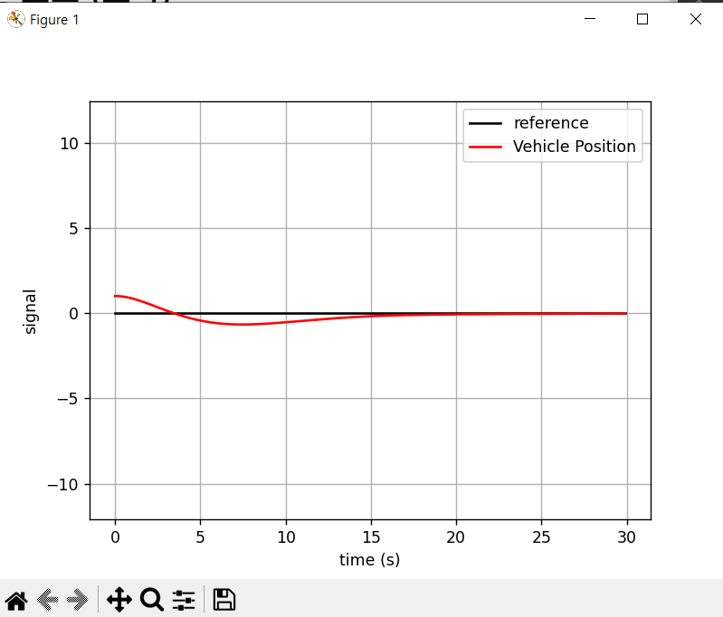
5. Tuning PID Controller
PID control examples
동일한 상황입니다. 하지만 어떤 외부 환경에 의해 시스템이 조금 바뀌었습니다. ex05_Tuning_PID_Controller.py 애 적절한 제어기를 설계하고, 튜닝하여 만족스러운 제어 성능을 얻어보세요. [10점]
y
Input : Fy
y0 = 1
m = 1
Reference : y = 0
x

Slide 6
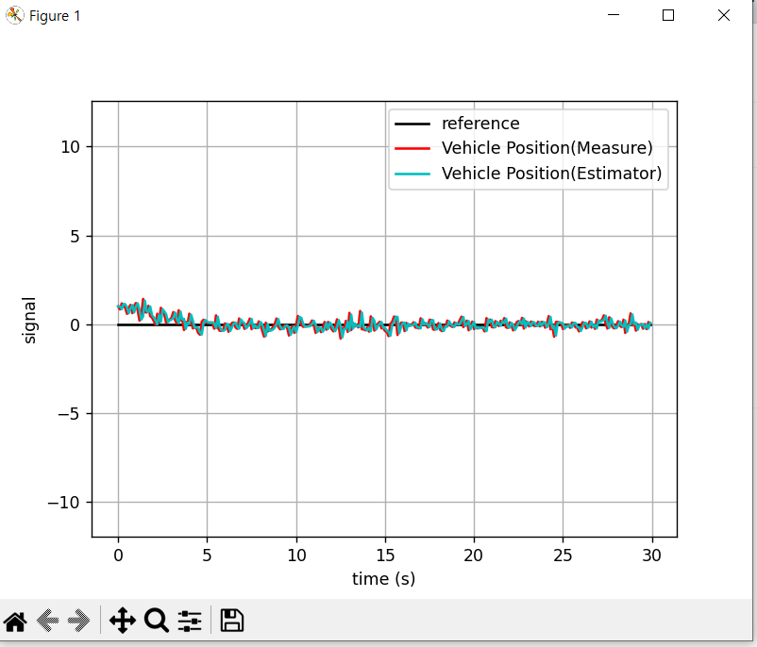
6. PID Controller with State Estimator : Low Pass Filter
PID control examples
지금까지는 자동차의 위치를 정확한 값으로 사용하셨지만, 세상은 그렇게 녹록하지 않습니다.
자동차의 위치를 알기 위해선 여러 센서들이 필요하고, 당연하게도 측정값에는 노이즈가 포함되어 있습니다.
State estimator 없이 측정값으로 제어를 하면 어떻게 되는지 확인하고,
Low pass filter로 자동차의 y 변위를 추정하여 한 제어와 결과를 비교해보세요.(ex06_PID_Controller_StateEstimator_LPF.py) [20점]
y
Input : Fy
y0 = 1
m = 1
Reference : y = 0
x

Slide 7
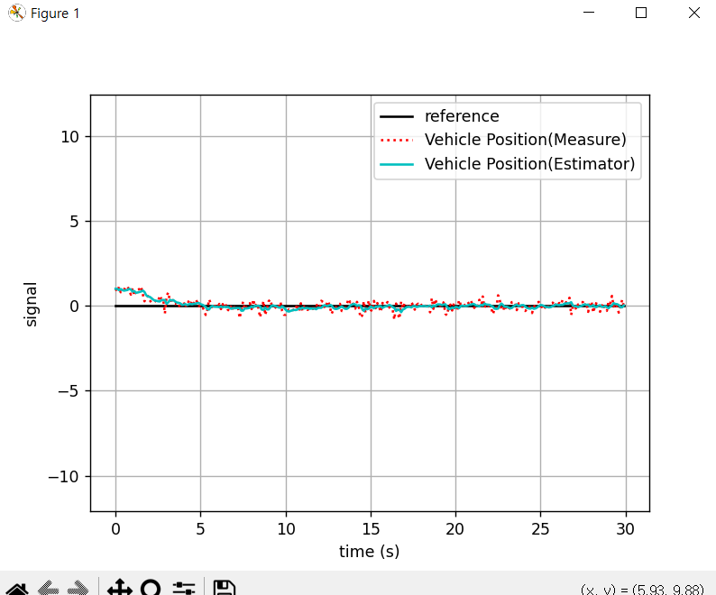
7. PID Controller with State Estimator : Kalman Filter
PID control examples
Low pass filter가 자동차의 y 변위를 잘 추정했나요? 우리에겐 Control Input 정보와 모델링을 할 수 있는 능력이 있으니 Kalman filter를 사용할 수 있습니다.
Kalman Filter로 자동차의 위치를 추정하고, Reference 를 따라갈 수 있도록 제어해보세요.(ex07_PID_Controller_StateEstimator_KF.py)
또한 Low pass Filter를 사용했을 때의 결과와 비교해 보세요. [30점]
y
Input : Fy
y0 = 1
m = 1
Reference : y = 0
x

